Slide 1
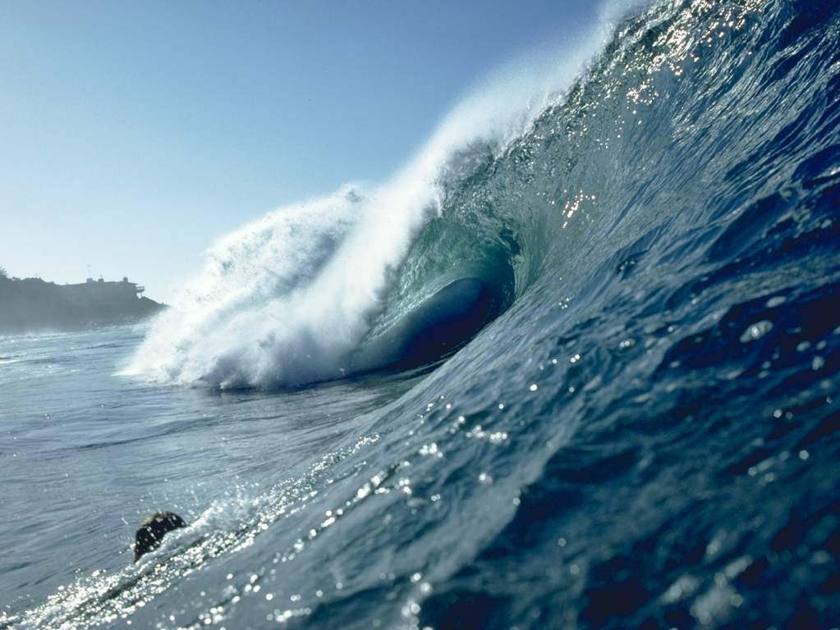


Slide 2
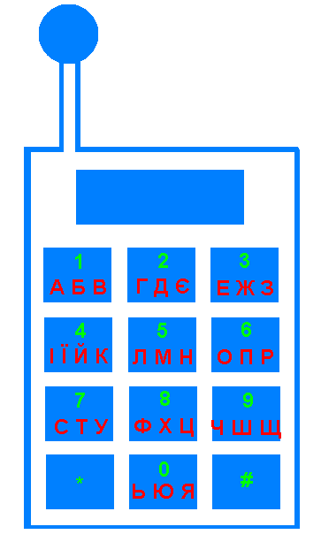

Серія команд (комбінація клавіш), що згруповані разом для спрощення повсякденної роботи
5
1
4
6
6
7
Відповідь: макрос

Slide 3

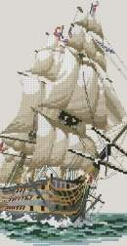
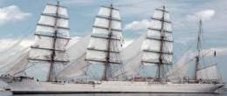

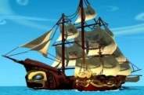





Позначка | Кількість позначок | Максимальна кількість балів( за одне питання) | Математика | Інформатика | Час на обдумання (сек.) | Примітка
чотири-палубний | 2 | 5 | 1 корабель 4 запитання | 1 корабель 4 запитання | 30
Трьох-палубний | 2 | 4 | 1 корабель 3 запитання | 1 корабель 3 запитання | 25
двопалубний | 2 | 3 | 1 корабель 2 запитання | 1 корабель 2 запитання | 15
однопалубний | 4 | 2 | 2 корабля 2 запитання | 2 корабля 2 запитання | 10
буйок | 2 | 2 | 1 буйок 1 запитання | 1 буйок 1 запитання | 10 | Питання з предмета на вибір команди
човен | 2 | 1 | 1 човен 1 запитання | 1 човен 1 запитання | 10 | Загальні питання
міна | 2 |  |  |  |  | Перехід ходу
приз | 2 | 2 |  |  |  | Бали без запитання. Право ходу зберігається
острів | 2 | 3 |  |  | 15 | Один за всіх

Slide 4
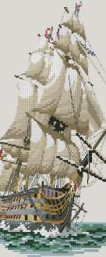














 | Г | Л | У | Ш | К | О | В
1
2
3
4
5
6
7

Slide 5

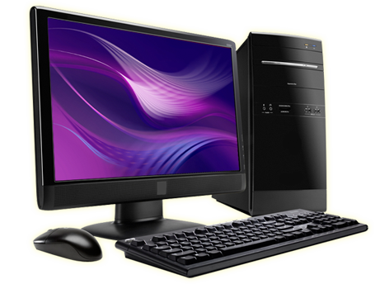
max 5 балів
Який пристрій комп'ютера може читати з аркуша картинки і тексти?
ВІДПОВІДЬ: Сканер

Slide 6
max 5 балів
Що є спільним між папірусом, берестяною грамотою, книгою, дискетою і диском?
ВІДПОВІДЬ: це носії інформації

Slide 7
max 5 балів
Значок, який переміщується по екрану, слідуючи за переміщенням миші
ВІДПОВІДЬ: курсор

Slide 8
max 5 балів
Внутрішня енергозалежна пам'ять комп'ютера це ...
ВІДПОВІДЬ: оперативна память

Slide 9
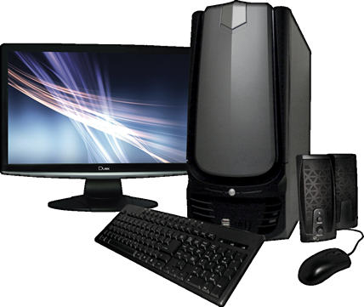
max 5 балів
Як називається програма перегляду гіпертекстових сторінок WWW?
Ответ: браузер

Slide 10
max 5 балів
Зберіть слово, правильно розставивши літери, та назвіть серед них пристрій виведення інформації:
ятапь’м, ксанре, гарлиотм,
риепнтр, гикало
ВІДПОВІДЬ: принтер

Slide 11
max 5 балів
За допомогою якої комбінації клавіш у текстовому редакторі виділяється весь текст?
ВІДПОВІДЬ: CTRL+A

Slide 12
max 5 балів
Як ще називають накопичувач на жорстких магнітних дисках?
ВІДПОВІДЬ: вінчестер

Slide 13
max 4 балів
Основне невизначене поняття в інформатиці
ВІДПОВІДЬ: інформація

Slide 14
max 4 балів
Найменший елемент зображення на графічному екрані
ВІДПОВІДЬ: піксель

Slide 15
max 4 балів
Як називається зона пам’яті для тимчасового копіювання даних?
ВІДПОВІДЬ: буфер

Slide 16
max 4 балів
Як називається символ, що розділяє ім'я поштової скриньки і поштового сервера?
ВІДПОВІДЬ: собачка, равлик, ет @

Slide 17


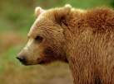
max 4 балів
Розгадайте кросворд та назвіть ключеве слово
Н2О
ВІДПОВІДЬ: модем

Slide 18
max 4 балів
Програми призначені для зв'язку зі зовнішніми пристроями.
ВІДПОВІДЬ: драйвера

Slide 19

max 3 балів
Яка найменша одиниця інформації?
ВІДПОВІДЬ: біт

Slide 20
max 3 балів
Із чого складається растрове графічне зображення?
ВІДПОВІДЬ: з пікселів

Slide 21
max 3 балів
Ребус
,,,
Д
О
ВІДПОВІДЬ: дисковод

Slide 22
max 3 балів
Як малюк без тата й мами
Сам не може їсти й пити,
Так комп'ютер без …
Й кроку би не міг ступити!
програми

Slide 23
max 2 балів
Із чого будується векторне зображення?
ВІДПОВІДЬ: з графічних примітивів

Slide 24
max 2 балів
Що спільного в цих назвах: MacOs, OS/2, UNIX, MSDos, Linux, Windows
ВІДПОВІДЬ: це все операційні системи

Slide 25
max 2 балів
Що називається файлом?
ВІДПОВІДЬ: пойменоване місце на диску

Slide 26
max 2 балів
У якій системі числення комп'ютер проводить обчислення?
ВІДПОВІДЬ: двійкова

Slide 27
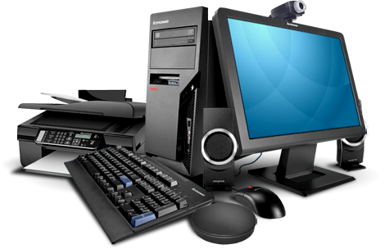

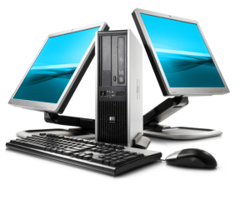
max 2 балів БУЙОК
ПИТАННЯ НА ВИБІР КОМАНДИ
Питання А
Питання Б

Slide 28
max 2 балів БУЙОК
Питання Б
Набір програм, що здійснюють діалог з користувачем, керують оперативною пам'яттю, процесором, зовнішніми пристроями і файлами?
ВІДПОВІДЬ: операційна система

Slide 29
max 2 балів БУЙОК
Питання А
Який пристрій дозволяє зв'язуватися з іншими комп'ютерами через телефонну лінію?
ВІДПОВІДЬ: модем

Slide 30
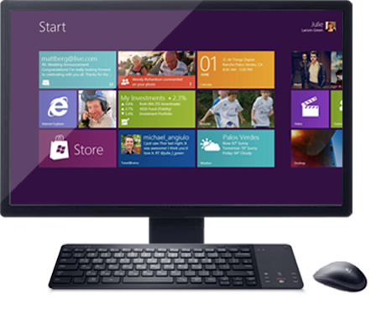

max 3 балів
ОСТРІВ
Скільки байт у фразі “Мама мила раму, - рама мила маму”
ВІДПОВІДЬ: 32 байти

Slide 31
max 3 балів
ОСТРІВ
Назвати запам'ятовуючі оптичні пристрої, одноразового та багаторазового запису даних
ВІДПОВІДЬ: CD-R, CD-RW, DVD-R, DVD-RW

Slide 32
max 2 балів БУЙОК
ПИТАННЯ НА ВИБІР КОМАНДИ
Питання А
Питання Б

Slide 33
max 2 балів БУЙОК
Питання Б
Комп'ютер, що представляє свої послуги іншим комп'ютерам в мережі?
ВІДПОВІДЬ: сервер

Slide 34
max 2 балів БУЙОК
Питання А
Як називається тимчасова пам’ять комп'ютера, яка стирається після виключення?
ВІДПОВІДЬ: оперативна

Slide 35
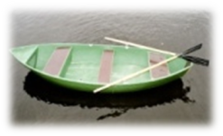
max 1 балів
ЧОВЕН
Скільки бітів у фразі “ФЛЕШ-КАРТА”
ВІДПОВІДЬ: 80

Slide 36
max 1 балів
ЧОВЕН
Носій інформації в цифрових фотоапаратах
ВІДПОВІДЬ: флеш-карта

Slide 37
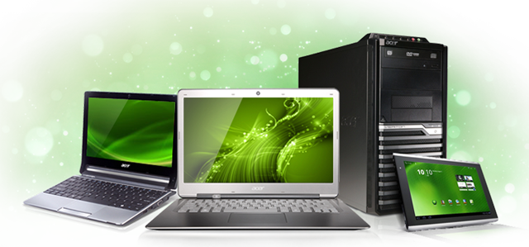

max 1 балів
Назвіть програми які входять в пакет прикладних програм Microsoft Office
ВІДПОВІДЬ: Word, Excel, Access, PowerPoint, Publisher, Outlook, Infopath

Slide 38
max 1 балів
Фірма, яка створила перший комерційно успішний Персональний Комп'ютер
ВІДПОВІДЬ: IBM

Slide 39
max 1 балів
Назвіть ім’я людини, італійця за походженням, якого вважають винахідником Першого комп’ютера?
ВІДПОВІДЬ: Леонардо да Вінчі

Slide 40
max 1 балів
Алгоритм, записаний мовою програмування називається?
ВІДПОВІДЬ: програма

Slide 41
max 1 балів
Як називається поштова кореспонденція в основному рекламного характеру, що приходить на e-mail адресу користувача без його запиту?
ВІДПОВІДЬ: спам

Slide 42
max 1 балів
Спілкування в цій службі інтернету відбувається між декількома співбесідниками в реальному режимі часу (ON-LINE), причому всі бачать всі фрази одночасно. Яка назва цієї служби.
ВІДПОВІДЬ: чат

Slide 43
max 1 балів
Процесор ПК, якому першому в світі, порушивши традицію, привласнили не порядковий номер, а власне ім'я.
ВІДПОВІДЬ: Pentium

Slide 44
max 1 балів
У яких одиницях прийнято вимірювати довжину діагоналі монітора?
ВІДПОВІДЬ: дюйм

Slide 45
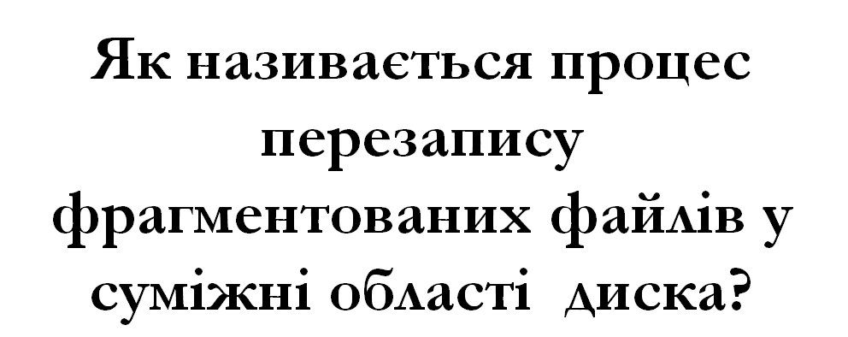
max 1 балів
ВІДПОВІДЬ: дефрагментація

Slide 46
max 1 балів
Скільком байтам дорівнює
2 Кбайта?
ВІДПОВІДЬ: 2048 байт

Slide 47
max 1 балів
Носій інформації в мобільних телефонах.
ВІДПОВІДЬ: Sim-карта

Slide 48
max 1 балів
Як називається процес установлення програмного забезпечення на комп'ютер користувача за допомогою спеціальної програми.
ВІДПОВІДЬ: інсталяція

Slide 49
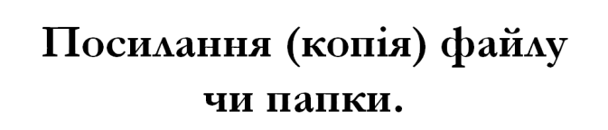
max 1 балів
ВІДПОВІДЬ: ярлик

Slide 50
max 1 балів
Програма, створена для самокопіювання й псування інших програм.
ВІДПОВІДЬ: комп'ютерний вірус

Slide 51
max 1 балів
Мінімальна одиниця кодування інформації.
ВІДПОВІДЬ: біт

Slide 52
max 1 балів
Американська фірма, яка є лідером у виробництві програмного забезпечення для персональних комп’ютерів
ВІДПОВІДЬ: Microsoft

Slide 53
max 1 балів
Назвіть види компютерної графіки
ВІДПОВІДЬ: векторорна, растрова, тривимірна, фрактальна

Slide 54


